Slide 1
Qualidade de Serviço em Redes IP
Throling Twitter: An Emerging Censorship Technique in Russia

Slide 2
Introdução
Técnicas de censura por parte da Rússia
Recolha de dados a partir de ativistas locais na Rússia
Medir a limitação da rede

Slide 3
Contextualização
A 10 de março de 2021, o governo russo anunciou medidas para “proteger” os cidadão russos da influência de “conteúdo Ilegal” censurando esses conteúdos.
A limitação diz respeito ao Twitter devido ao não cumprimento das solicitações de remoção.
A limitação foi implementada em 100% dos serviços móveis
A 5 de abril, o Twitter recebeu um ultimato para cumprir os requisitos até 15 de maio para evitar ser bloqueado.
Sob pressão, o Twitter removeu 91% do conteúdo proibido solicitado.
A 14 de maio, o Twitter informou ter cumprido os requisitos e pediu a suspensão da limitação.
A 17 de maio, a limitação foi removida.

Slide 4
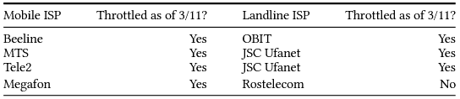
Medição da Conexão
Localização dos pontos utilizados para medição.

Slide 5
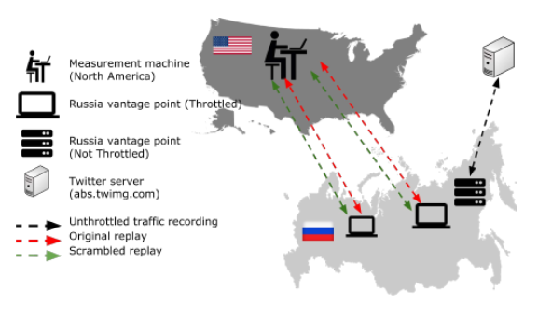
Método de “Record and Play”

Slide 6
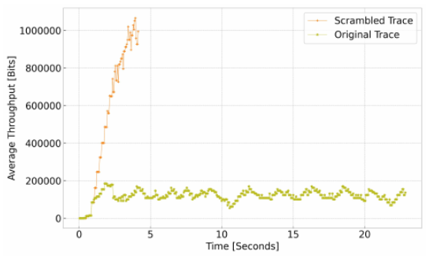
Valor de throttling
O valor de obtido converge para um valor entre 130kbps a 150kbps.

Slide 7
Processo de Reverse Engineer
Após confirmar a presença de Throttling, os investigadores começaram a desconstruir o funcionamento do sistema.

Slide 8
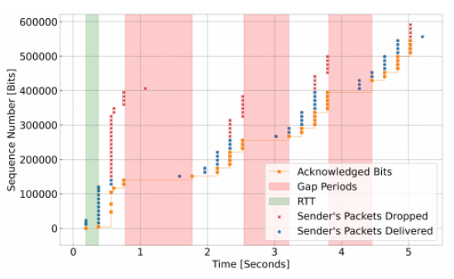
Exploração dos mecanismos

Slide 9

Localização do mecanismo
Para chegar a uma aproximação da localização do sistema de censura foi utilizada uma técnica baseada no campo TTL.

Slide 10

Circunvenção
Não utilizar TLS.
Distribuir Client Hellos em múltiplos pacotes TCP.
Utilizar um vpn e proxies encriptados.

Slide 11
Conclusão
As medidas de circunvenção encontradas são fáceis de aplicar mas requerem algum conhecimento técnico, pelo que desenvolvedores de browsers devem procurar aplicá-las.
Este foi o primeiro grande exemplo de throttling usado por um país para censura e é expectável que no futuro outros países sigam nas mesmas pegadas.

Slide 12
Qualidade de Serviço em Redes IP
Throling Twitter: An Emerging Censorship Technique in Russia

